Slide 1


桌面应用 · PySide6 · 端侧运行
小蟹学习助手
让每一节网课，
都记得住你在哪一秒卡住
网课学习助手项目 · 2026-10
Notes:
开场：它记笔记、攒问题、判回看点、出题，四件事都由你听课时的动作触发。

Slide 2

看网课真正让人放弃的，往往不是难，而是不知道从哪一秒开始没跟上。
笔记记了一堆、问题攒了一串，回头复习还是不知道先看哪——因为缺的是「时间点」，不是文字。
不知道哪一秒开始跟不上，只能从头再看一遍
笔记记了、问题也攒了，回头还是不知道先看哪
真正需要的不是更多笔记，而是能点开的时间点
问题
02 / 10
Notes:
停两秒。这句是整套设计的出发点，也解释了为什么笔记要挂在时间轴上。

Slide 3



产品
四件事，一件都不能少
记事与攒问题
回看点定位
按一下就把当前秒数记下来；想不通的先进队列，不打断听课。
三路信号融合，把「没跟上」定位到秒，并写清为什么标这里。
01
02
换讲法重讲
出题与掌握度
五种降维策略：换类比、补前置、数值化、反向验证、分层复述。
每个回看点出 3 道 4 选 1，题干必须能在原文查到。
03
04
四件事共用同一条时间轴：你看的每一秒、记的每一条、答的每一题，都落在同一个坐标系里。
产品
03 / 10
Notes:
这页回应「是不是只会判卡点」——记笔记、出题、答题闭环都在这里。

Slide 4



怎么跑
一节 45 分钟的课，跑完这四步
1
2
3
4
录 / 导
转写
判定
交付
系统回环录音，或直接贴 B 站链接取字幕。不装插件、不录屏。
字幕优先，其次音轨转写。没有后端就明确报错，不编造文本。
五特征认知负荷 + 行为信号 + 手动标记融合成四象限与等级。
时间轴、重讲、笔记、小测、问题队列一起产出，落到同一节课上。
全程端侧：音频压成 16 kHz FLAC，模型可本地可云端，配置一份就跑。
流程
04 / 10
Notes:
强调第二步和第三步之间没有人工干预，跑完直接能用。

Slide 5
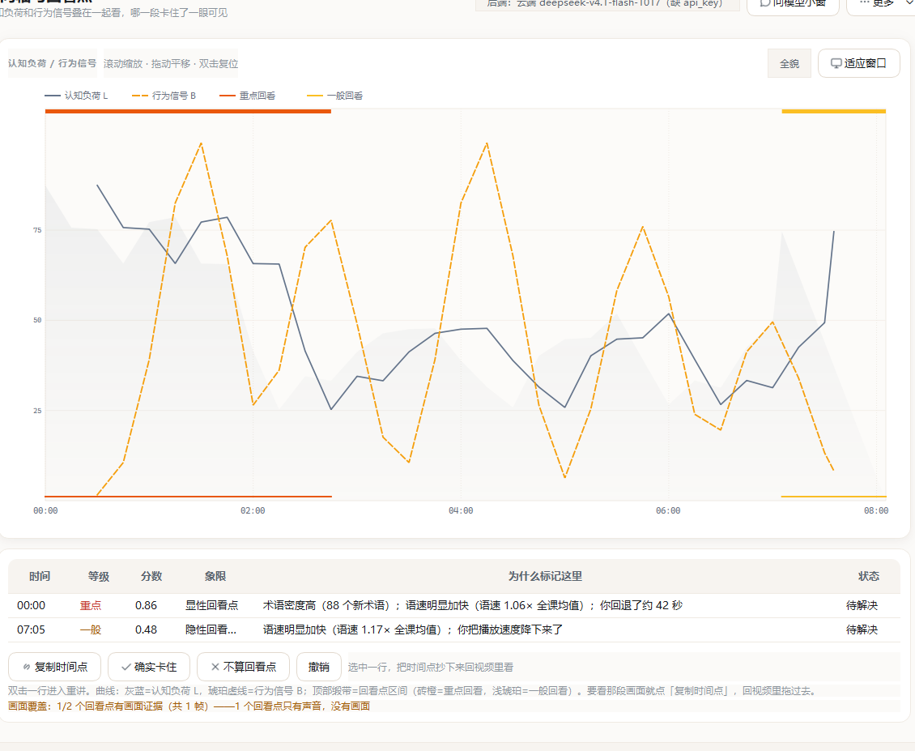
界面 · 时间轴
一屏看清：曲线、回看点、为什么
· 青色是认知负荷曲线，橙虚线是行为信号
· 红区强卡点、橙区中等，阈值写在设置里
· 表里写明「为什么标记这里」的原话证据
· 双击一行进重讲，可看证据覆盖几成
判定不是打分：每条卡点都要回答「为什么标这里」，答不出就不标。
覆盖 1/2 卡点有画面证据（共 1 帧）
时间轴实机
界面
05 / 10
Notes:
让截图自己说话，只补一句：界面上每个数都能点开看依据。

Slide 6
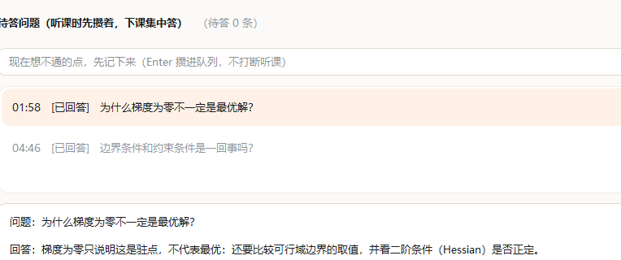
界面 · 笔记与问题
听课不打断，问题先进队列
· 按 Enter 把当前时间攒进队列，带时间戳和那句原话
· 想不通的先记，不打断听课，也不用手动抄时间
· 下课点「全部回答」，用本节上下文逐条答
· 导出笔记：回看点、掌握度、问答装订成 markdown
队列留的是「原话 + 秒数」，不是你的概括——回头看才对得上。
待答队列实机
截图里 01:58 / 04:46 两条都已答完
界面
06 / 10
Notes:
这页专门讲「记笔记 + 出问题」，别被前面几页的判定逻辑盖住。

Slide 7
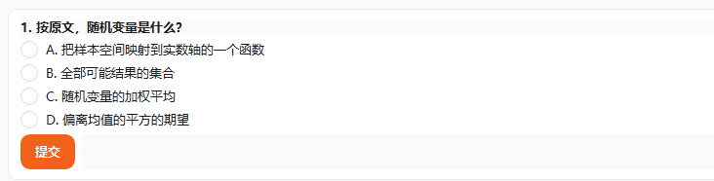
界面 · 小测
出题必须有据，答对才改掌握度
· 每个回看点出 3 道 4 选 1，题干只用这一段原文
· 出处查不到当场作废：标黄、不计分、不进掌握度
· 答对才改掌握度，点「讲明白了」不算证据
· 答错不罚分，只累计误解，等下次重讲
这组题是真模型现场出的：选项由模型写，出处逐个回查原文。
小测实机
题干里的「按原文」不是修辞，是校验规则
界面 · 小测
07 / 10
Notes:
这页放真机截图：左边四句是规则，右边是刚出的一组题。强调『出处查不到就作废』——宁可少一题，也不让假题进掌握度。

Slide 8
取舍
三条采集路径，代价从几 KB 到几 MB
路径 | 拿到什么 | 用来干什么 | 代价 | 要不要模型
只给字幕 SRT / VTT | 逐句真实时间戳 | 直接定位回看点的秒，不用再听一遍 | 几 KB，零转写 | 不要
链接导入（无字幕） | 音轨转成的逐句文本 | 没有字幕也能逐句引用原文去出题 | 157 秒约 2.6 MB | 要转写后端
补看回看点画面 | 回看点那一刻的单帧 | 让卡点有画面证据，判分不靠猜 | 整段 317 KB | 要视觉模型
代价从低到高排：没有一条是隐形的，取舍摆在明面上。
2.6MB
317KB
2 个
157 秒音频的转轨
一集微积分字幕
重点回看点
转成 16 kHz 单声道 WAV
32 集，按需拉取，不做预下载
出自 6 段字幕，共 14 个切片窗口，零转写
取舍
08 / 10
Notes:
这张表回答「会不会很重」：能省就省，省不了才花。

Slide 9
边界
它替你记事，但不替你思考
它不做
它做
· 不录屏、不截屏、不记键盘
· 不预置题库、不刷通用题
· 不内嵌播放器、不抢你的进度
· 把「没跟上」定位到秒
· 带证据重讲，不编假答案
· 出题必须能在原文查到依据
边界
09 / 10
Notes:
左边每条都是主动放弃的能力，讲的时候给出原因：隐私、可信、可解释。

Slide 10
谢谢观看
小蟹学习助手：边听课边把不懂的钉在时间轴上，回头一点就回到那一秒。
结束
10 / 10
Notes:
收尾就一句谢谢，不再堆数据。要现场演示就接这句「双击图标，点生成演示会话」。

